Slide 1
COPING WITH STRESS
Manejando el estrés
A Presentation by El Sol Volunteer and retired psychiatrist, Dr. Sue Chance,
and ESL Coordinator, Vickie Granati

Slide 2
Photos and illustrations from Microsoft Clip Art

Slide 3
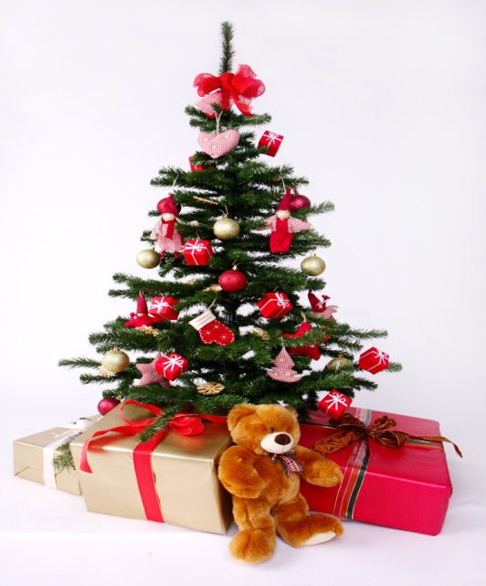



Stress comes from all directions— even from good things.
El estrés proviene de todas direcciones, incluso de las situaciones positivas.

Slide 4

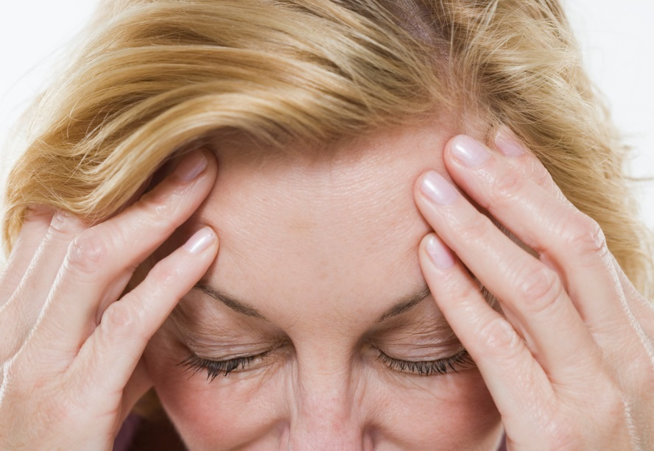

Slide 5
Problems can be big or small.
Los problemas pueden ser grandes o pequeños.

Slide 6
Going to a new country
Ir a un país nuevo

Slide 7


Slide 8
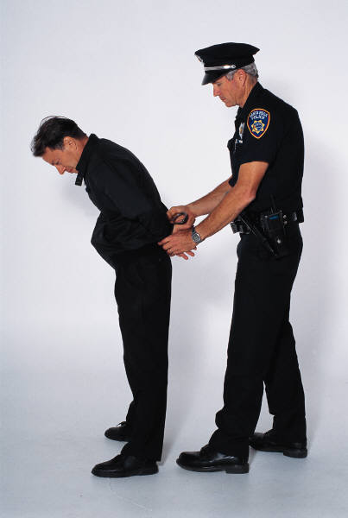

Slide 9

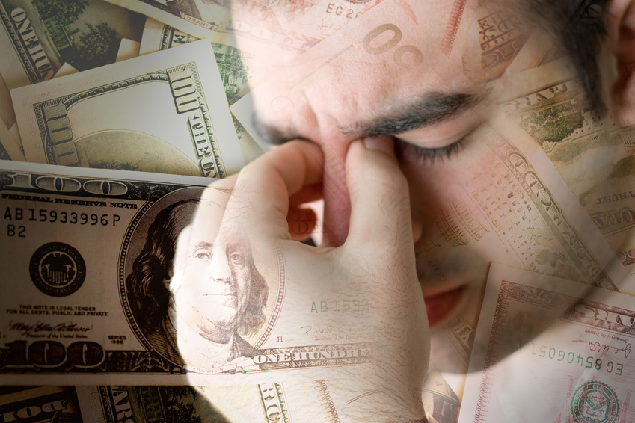

Slide 11

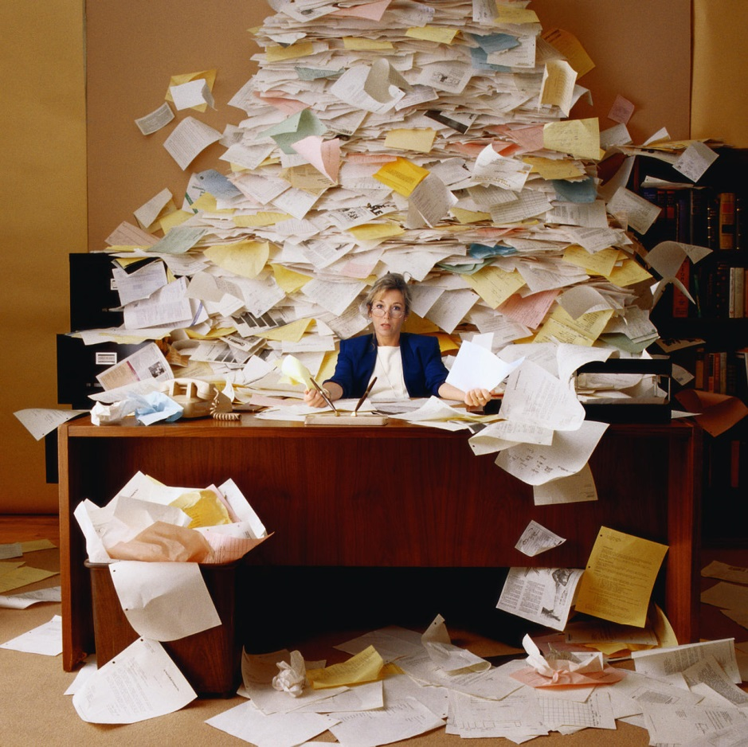


Slide 12
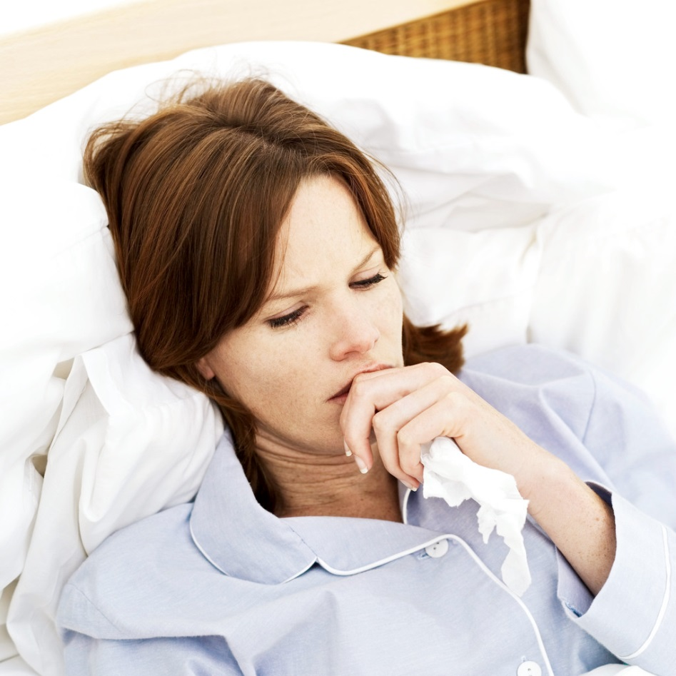

Slide 13


Slide 14

Loneliness / Soledad

Slide 17
TOO MUCH STRESS MAKES US PHYSICALLY ILL!
DEMASIADO ESTRÉS NOS ENFERMA FÍSICAMENTE!

Slide 18
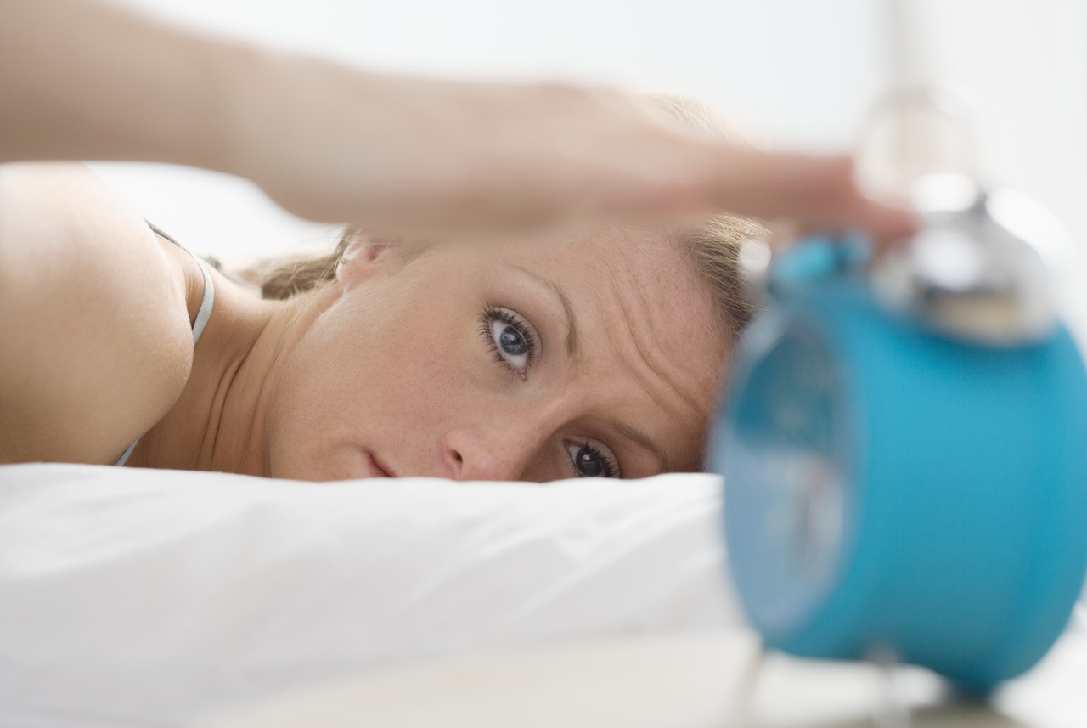
Trouble Sleeping
Problemas para dormir

Slide 19

High Blood Pressure
Presión arterial alta

Slide 20
Stomach Problems, Ulcers
Problemas estomacales, úlceras

Slide 21


Nervousness, Confusion, Poor Judgment
Nerviosismo, confusión, falta de juicio

Slide 22

Chronic stress reduces the immune system—this makes us more likely to become ill.
El estrés crónico afecta el sistema inmune,
esto nos hace más propensos a enfermedades.

Slide 23


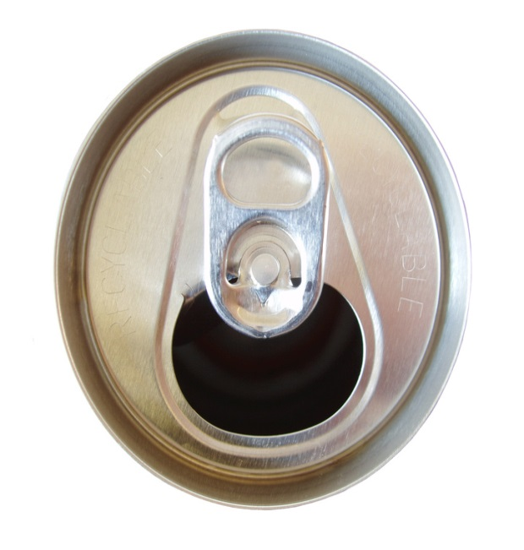
Smoking, drinking, drugs, gambling and overeating make it worse!
Fumar, beber, drogas, apuestas y comer en exceso lo empeoran.

Slide 24
EVERYONE HAS STRESS.
LET’S LEARN SOME WAYS
TO DEAL WITH IT.
TODOS TENEMOS ESTRÉS. VAMOS A APRENDER ALGUNAS MANERAS DE LIDIAR CON ESO.

Slide 25
BREATHING: your mind can control the way you breathe and MINDFUL help you relax.
RESPIRACIÓN: su mente puede controlar la forma de respirar y ayudarle a relajarse.

Slide 26
Relaxing Breathing
How to:
Como:
1. Hands on belly
2. Breathe in, count to 4
3. Expand your stomach
4. Hold breath
5. Breathe out , count of 4
1. Las manos en el vientre
2. Respirar, contar hasta 4
3. Ampliar el estómago
4. Aguantar la respiración
5. Exhalar, contar hasta 4

Slide 27
Do Something Nice for yourself: Hand Massage
Hacer algo bueno para si mismo: masaje de mano
How to:
Como:
1. Make small circles with your thumb into your other hand.
2. Massage each finger.
3. Switch hands.
4. Add a positive affirmation (Say to yourself, “My hands work hard, but can show love and affection.”
1. Haga pequeños círculos con el pulgar en la otra mano.
2. Masajee cada dedo.
3. Cambie de mano.
4. Añadir una afirmación positiva (decir, "mis manos trabajan duro, pero pueden mostrar amor y afecto."

Slide 28
Stretch When You Feel Tense
Cuando se sienta tenso, estírese
1. Stand.
2. Raise your arms
3. Try to touch the ceiling.
4. Count to 5, relax, stretch again. Repeat 5 times.
1. Póngase de pie.
2. Levante los brazos.
3. Trate de tocar el techo.
4. Cuente hasta 5, relajar, estirar otra vez. Repita 5 veces.

Slide 29
Take a break / Tome un descanso
Go outside if the weather is fine.
Salga al aire libre si el clima está bien.

Slide 30


Walk outside and get fresh air.
Salir a tomar aire fresco.

Slide 31
Exercise / Ejercicio
20 minutes of exercise = 12 hours of improved mood
Soccer
Basketball
Walking
Running
Dance
Fish
20 minutos de ejercicio = 12 horas de mejor estado de ánimo
Fútbol
Baloncesto
Caminar
Correr
Danzar
Ir de pesca.

Slide 32
Socialize: Loneliness = Stress
Socializar: Soledad = estrés
Make friends
Show interest in others
Ask others questions
If you accidentally offend someone, say, “I’m sorry.”
Hacer amigos
Mostrar interés en otros
Hacer preguntas
Si accidentalmente ofende a alguien, decir, "lo siento."

Slide 33

Laugh / Risa
Watch silly movies or TV
Remember something funny.
Spend time with happy, funny people
Relajarse un rato
Ver películas graciosas o TV.
Recuerde algo gracioso.
Pasar tiempo con personas agradables.

Slide 34
Meditate / Meditar
Pray or
Close eyes and picture a pleasant scene or
Remember a nice place from the past.
Envision a pleasant place for the future
Breathe deeply.
Be quiet.
Rezar o
Cierre los ojos e imagine una escena agradable o
Recuerde un lugar agradable del pasado.
Imaginar un lugar agradable en el futuro
Respira profundamente.
Mantenerse en silencio.

Slide 35
Write: List the good and the bad
Escribir: Lista de lo bueno y lo malo

Slide 36
Look at Your List / Mire su lista
If your list of bad is longer than your list of good, tell yourself you have courage and perserverance.
Si su lista de lo negativo es más larga que su lista de lo positivo, dígase: tu tienes coraje y perseverancia.

Slide 37
Ask for Help!! / Pedir ayuda!!

Slide 39
How to Get Help: Just Ask!
Cómo obtener ayuda: pregunta!
1. Talk to your doctor.
2. See the El Sol Health Coordinator, Betzy Rega.
3. Join “Te Escucho.”
1. Hable con su médico.
2. Ver a Betzy Rega, Coordinadora de salud de El Sol.
3. Únase a "Te Escucho".

Slide 40
Thank you—we care about you!
Gracias, nos preocupamos por ti!

